Slide 1
ERIC V, GABRIEL M, KALIL B, KAIO, VICTOR B
1ºCCO

Slide 2
O que é?
O projeto Humildificadores consiste em mostrar para o usuário o local mais recomendado, seguindo os padrões de umidade e temperatura, para a prática de atividade física ao ar livre
Será realizado por meio da implementação de sensores nos principais parques
A nossa missão é aumentar o número de praticantes de exercícios em parques públicos.

Slide 3
Contexto

Slide 4






Contexto
Buscamos facilitar a procura de locais para pratica de exercícios.
Parcerias
Divulgação de eventos
A temperatura e a umidade influenciam no seu corpo.
Exercícios no ar livre deixam as pessoas mais felizes.
Há cada vez mais praticantes de atividades físicas.

Slide 5
Apresentando a Solução

Slide 6
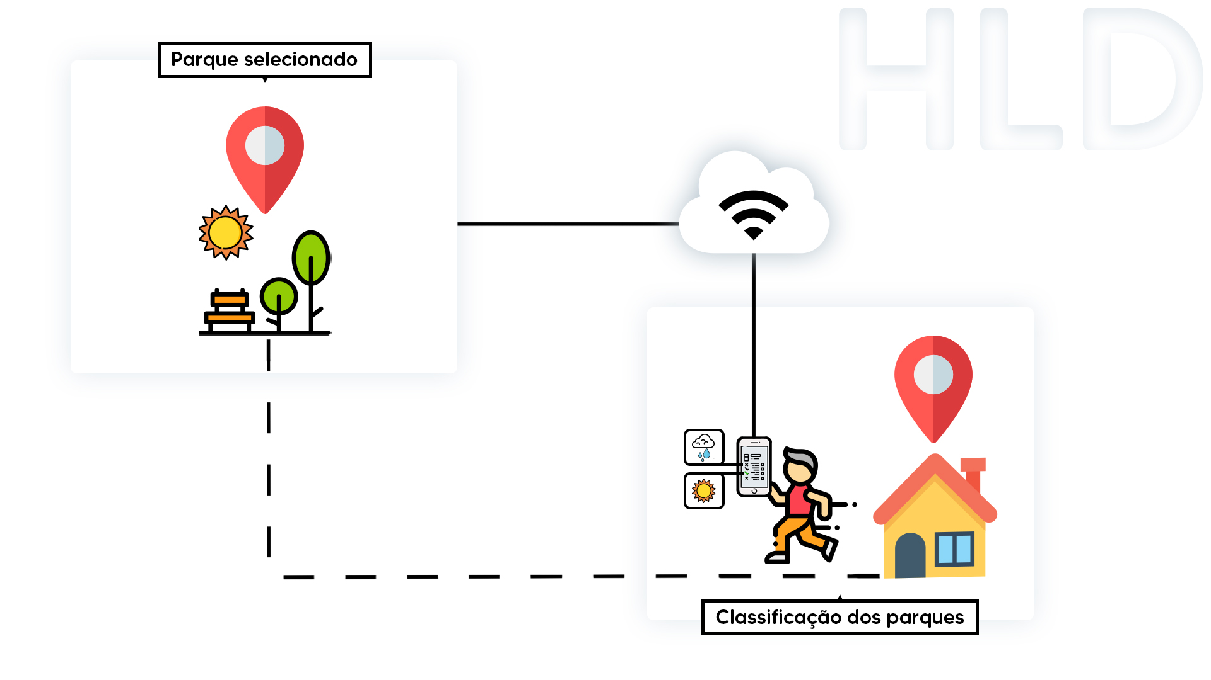

Slide 7


Slide 8
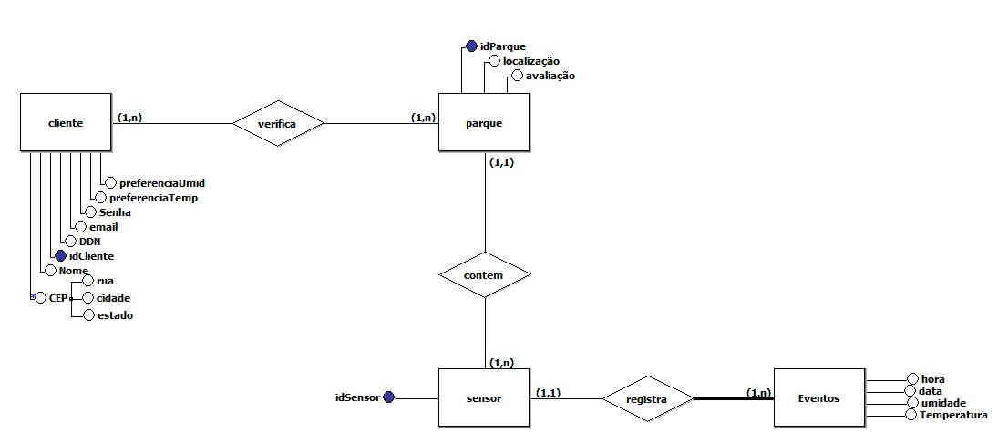
Modelagem

Slide 9


Slide 10
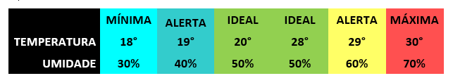
Controle

Slide 11
Aplicação

Slide 12

Protótipo do site
Clique aqui para ver o site

Slide 13
Obrigado!
1ºCCO-Humildificadores

